Slide 1
Основы
html + css
CSS
Урок 4

Slide 2
Повторение
Что такое CSS?
CSS (Cascading Style Sheets) — каскадные таблицы стилей — это язык, содержащий набор информации.
За что отвечает?
Как именно будет отображаться страница сайта визуально

Slide 3
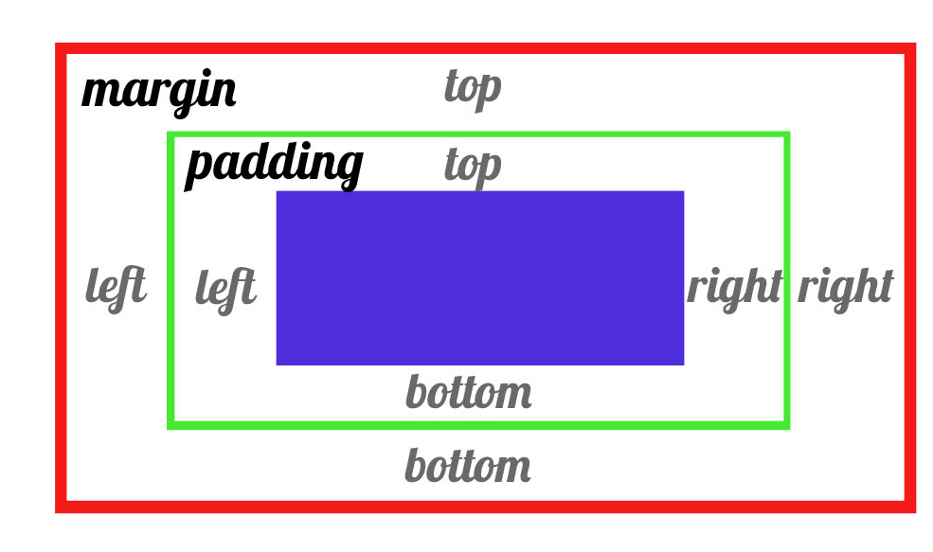

Свойство margin

Slide 4
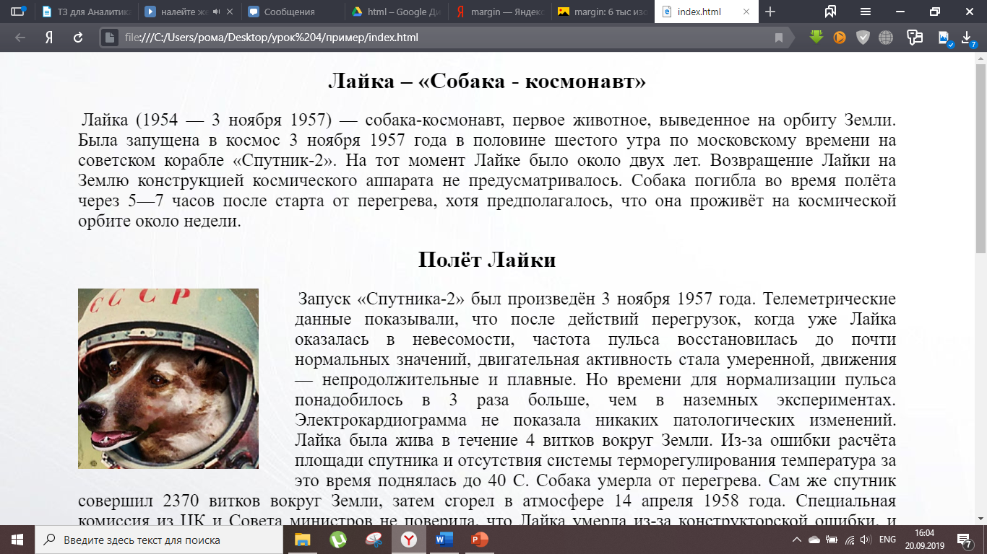
Задание

Slide 5
Классы
Классы применяют, когда необходимо определить стиль для индивидуального элемента веб-страницы или задать разные стили для одного тега. При использовании совместно с тегами синтаксис для классов будет следующий.

